Slide 1

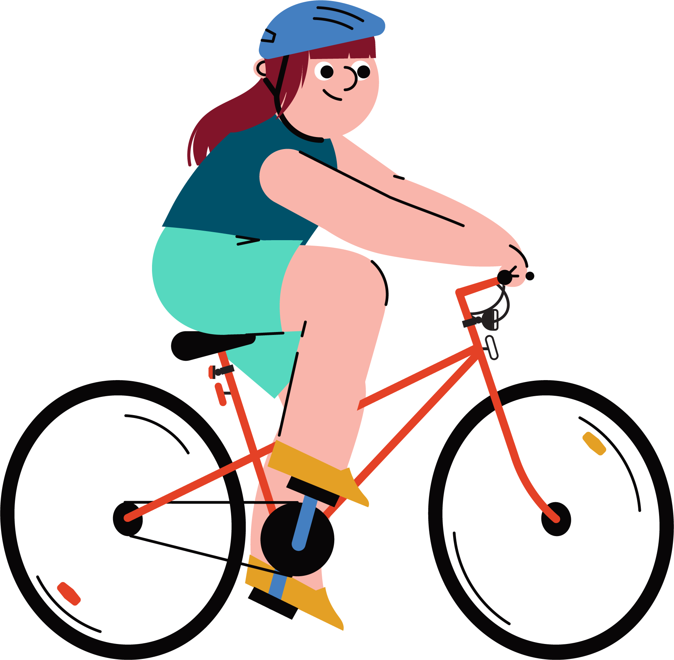

Présentation pour l’animation de l’activité

Slide 2

Avant le départ
Les vérifications et les ajustements d’un vélo
Section 1
Ajustement du vélo
Vérification des pneus et des freins
Vérification des équipements de visibilité
Ajustement du casque

Slide 3
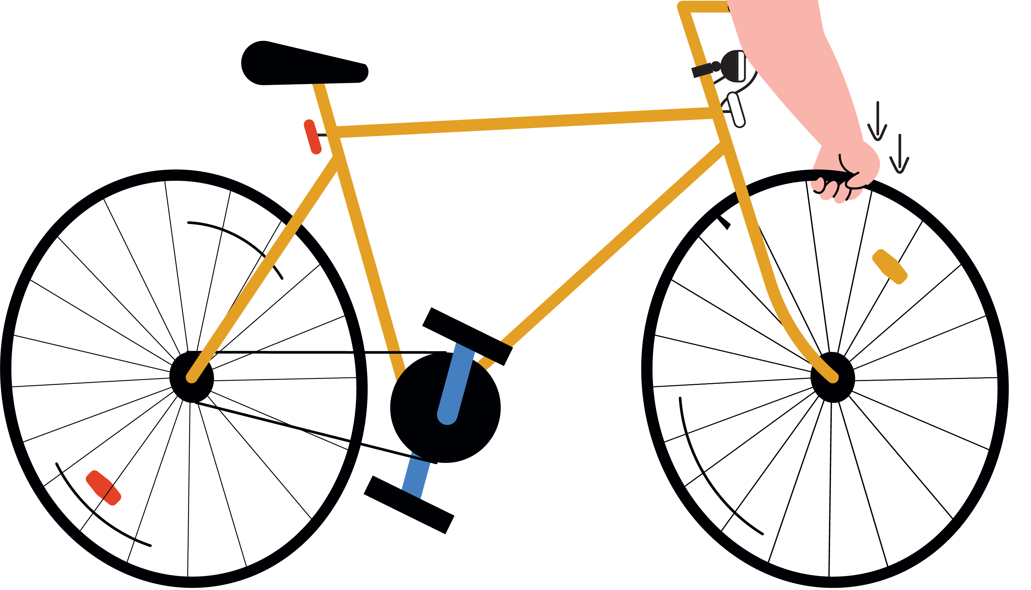
Vérification des pneus
Notes:
Pour vérifier si les pneus sont bien gonflés, il faut appuyer dessus avec la paume de la main. ​
S’il est facile d’écraser le pneu, il faut ajouter de l’air. La bonne pression est indiquée sur le pneu, en PSI (l’unité de mesure de la pression).

Slide 4
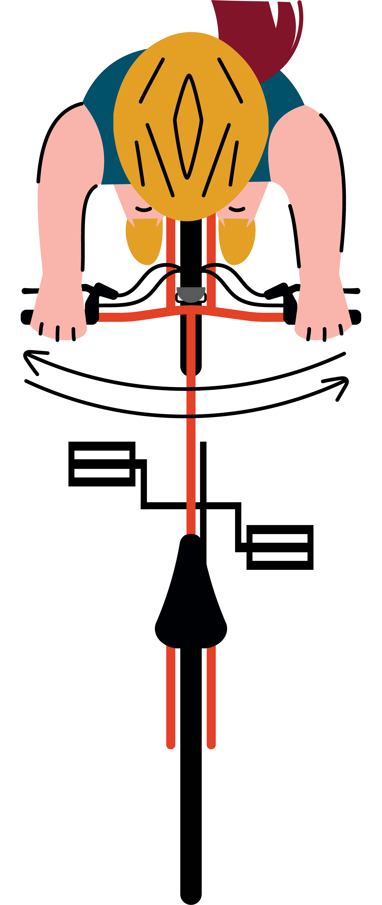
Ajustement du guidon
Notes:
Pour s’assurer que le guidon est bien aligné et bien vissé, il faut se placer face au vélo, la roue avant entre les jambes, et tourner le guidon.

Slide 5
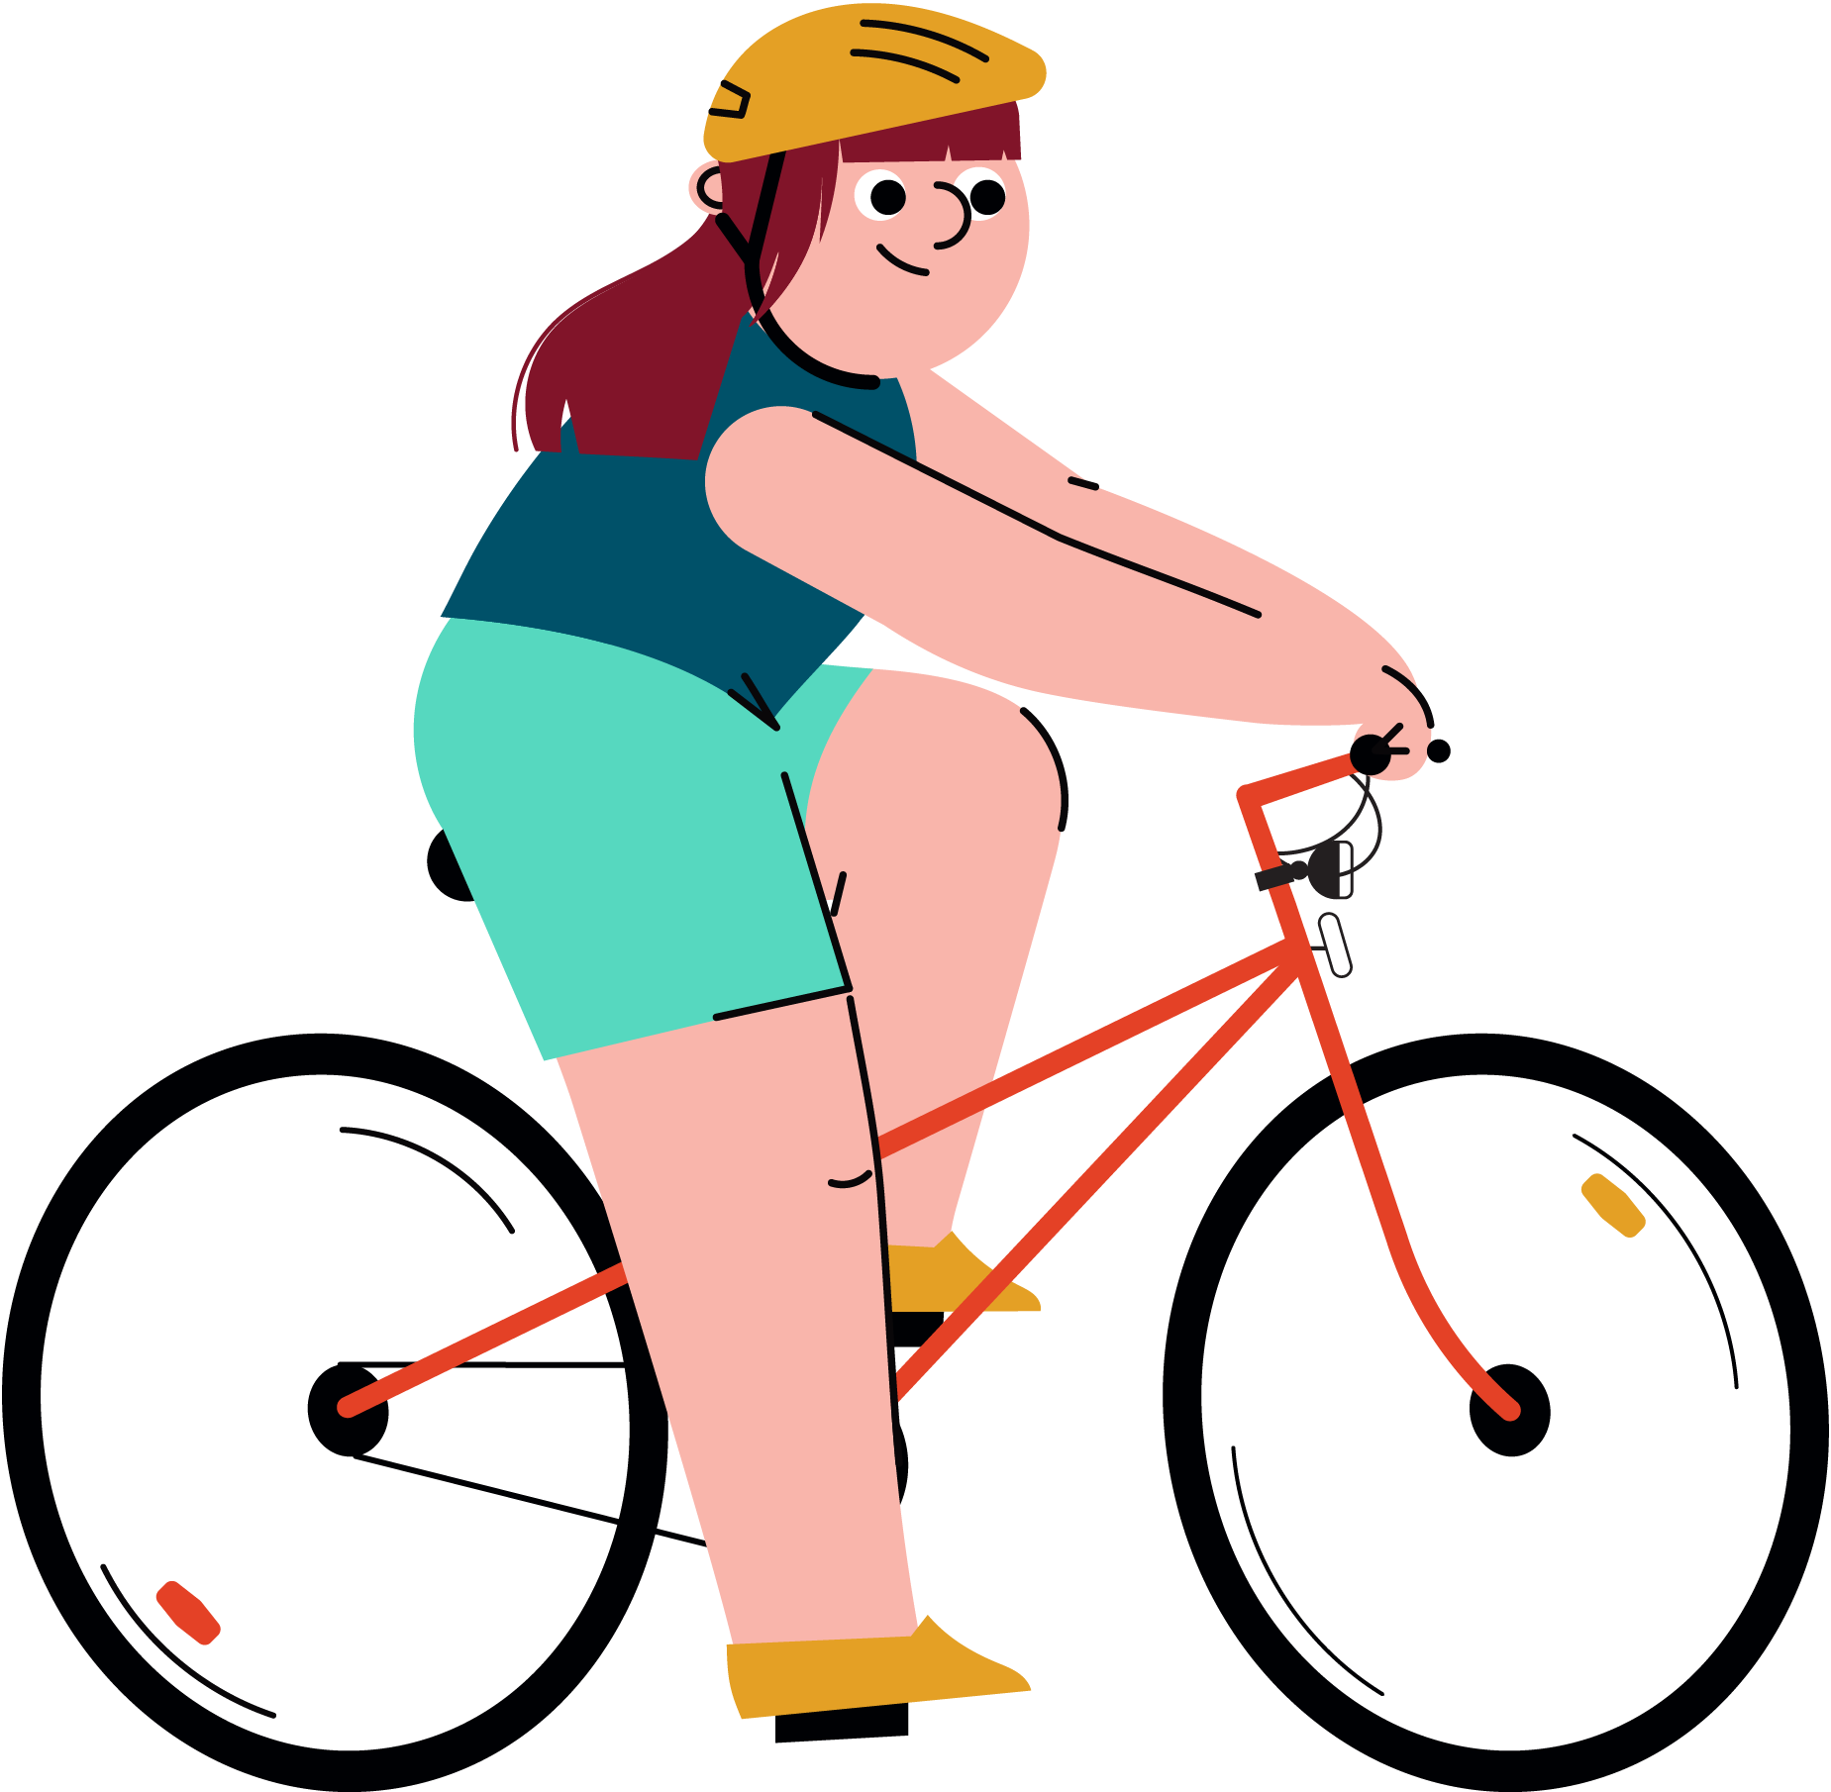
Ajustement de la selle
Notes:
Pour vérifier si le vélo est à la bonne hauteur et ajuster la selle, au besoin, vérifier qu’une fois assis sur le vélo, les talons sur les pédales, la jambe dont le pied est près du sol est complètement dépliée.​
Si le talon quitte la pédale, la selle est trop haute.​
Si la jambe n’est pas complètement dépliée, la selle n’est pas assez haute.

Slide 6
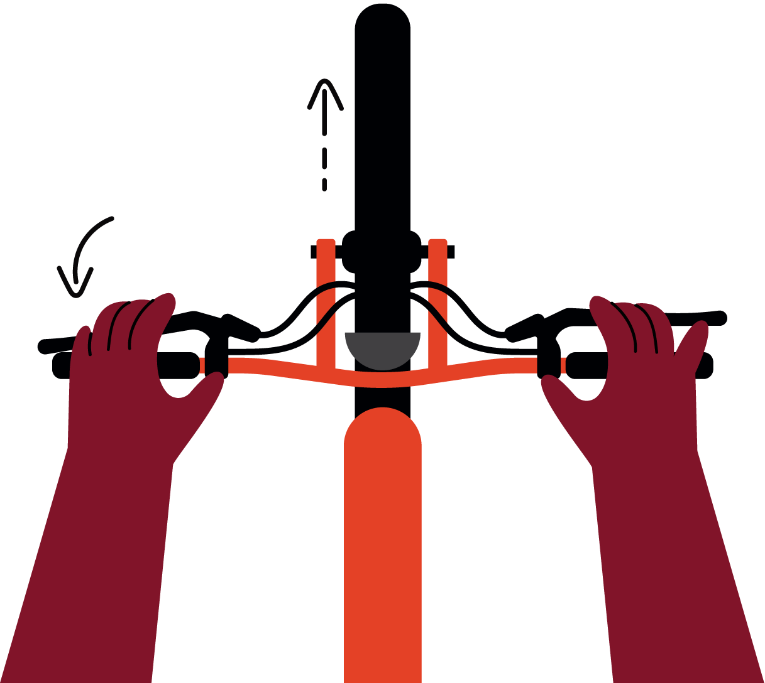
Vérification des freins
Notes:
Pour vérifier les freins, avant et arrière :
placer les mains sur le guidon en tenant les manettes de freins du bout des doigts;
presser les manettes de freins à tour de rôle et pousser le vélo vers l’avant pour vérifier le frein avant, et vers l’arrière pour le frein arrière.

Slide 7

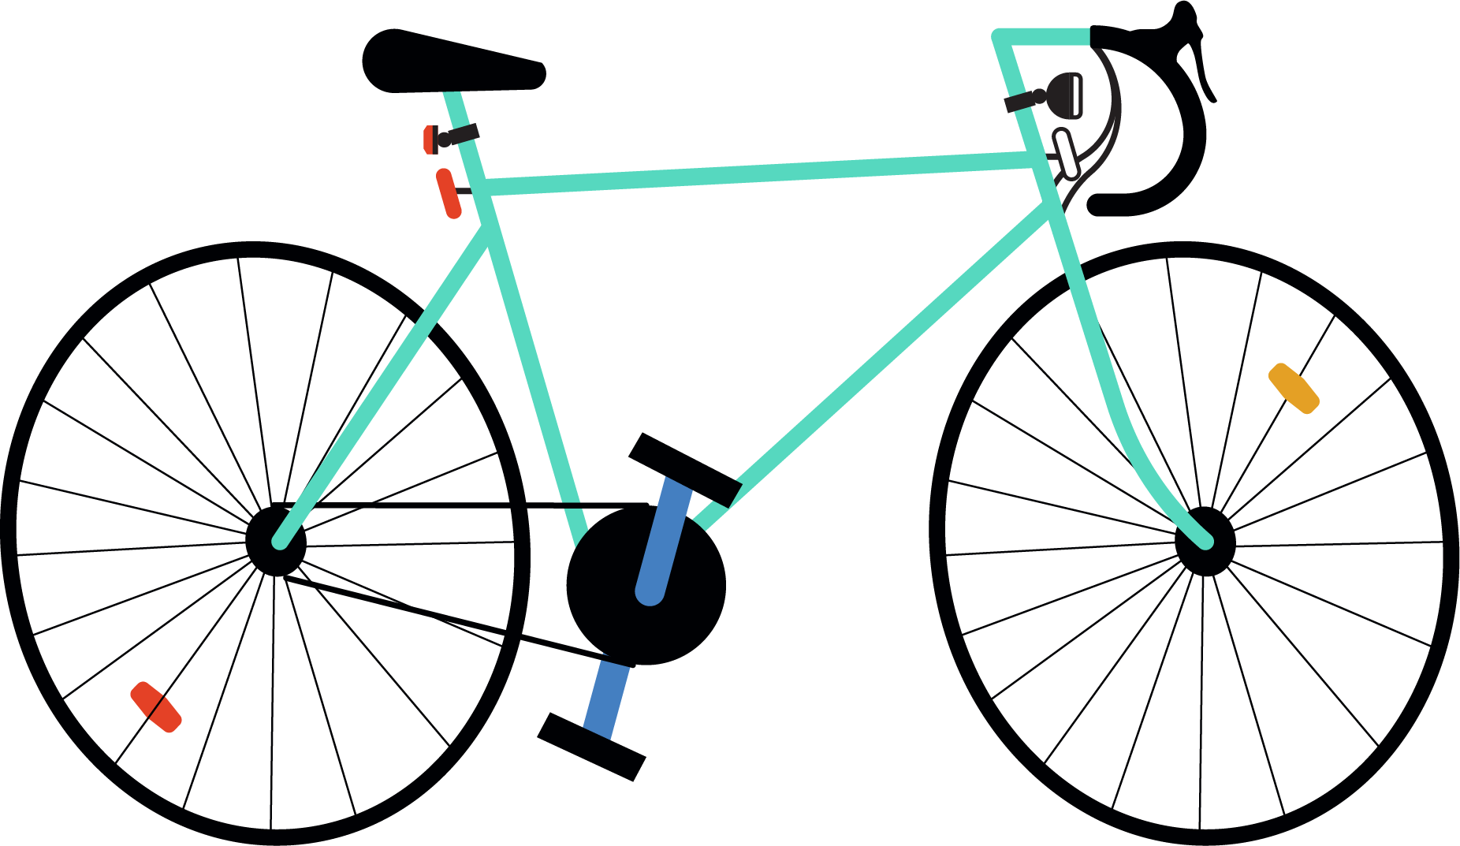
Vérification des équipements de visibilité
Notes:
Équipements de visibilité obligatoires :
réflecteur blanc à l’avant; ​
réflecteur jaune ou blanc aux rayons de la roue avant;​
réflecteur rouge à l’arrière;​
réflecteur rouge ou blanc aux rayons de la roue arrière;​
réflecteur jaune ou blanc sur chaque pédale. ​
Pour rouler le soir ou lorsqu’il fait sombre, il est obligatoire d’installer une lumière blanche à l’avant et une lumière rouge à l’arrière.

Slide 8

Ajustement
du casque
Notes:
Pour être sécuritaire, le casque doit être assez serré pour ne pas balloter et être placé au milieu du front. Il est bien ajusté :
s’il y a un espace de deux doigts (index et majeur) entre les sourcils et le casque;
si les sangles forment un « Y » sous chaque oreille;
si l’attache est assez serrée pour qu’on puisse placer seulement un doigt sous le menton. ​

Slide 9
Section 2
Sur la route
Signalisation
Règles de circulation

Slide 10
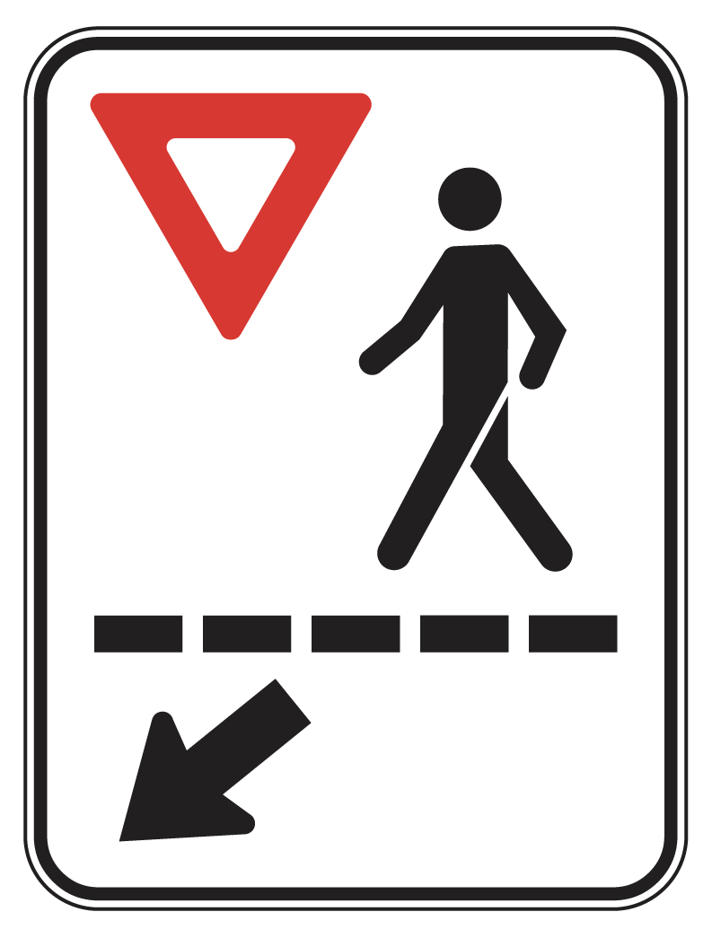

« Passage
pour piétons »
et « Cédez le
passage »
Notes:
Passage pour piétons
Indique où traverser.
Les piétons ont toujours priorité.
À vélo : arrêt obligatoire pour les laisser passer.
Cédez le passage
Obligation de laisser passer les usagers déjà engagés

Slide 11


Arrêt
Notes:
Obligation de s’arrêter
À 4 arrêts : priorité absolue aux piétons, puis passage selon l’ordre d’arrivée.
Arrêt dans sa direction : s’arrêter et céder le passage jusqu’à ce que la voie soit libre.
Arrêt dans l’autre direction : pas d’arrêt obligatoire, mais rester vigilant, s’assurer d’être vu; en cas de doute, attendre.

Slide 12
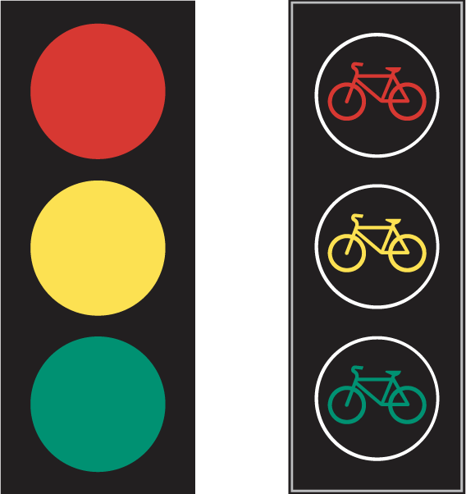
Feux de
circulation
Notes:
Rouge : arrêt
Jaune : ralentir
Vert : avancer

Slide 13

Panneaux avec
un cercle vert
Notes:
Obligation de faire une action
Ex. : descendre et marcher à côté du vélo, circuler sur la piste cyclable, tourner à droite.

Slide 14

Panneaux avec
un cercle rouge
Notes:
Interdiction de faire une action
Ex. : interdiction de rouler côte à côte.

Slide 15
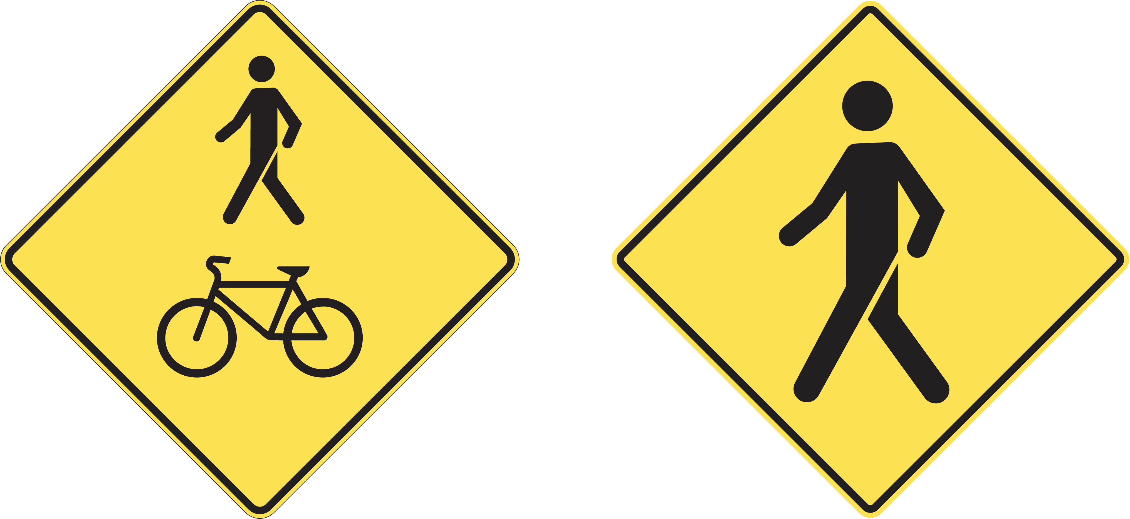
Panneaux
en forme de losange jaune
Notes:
Avertissement d’un danger ou d’un changement
Ex. : présence à venir d’un passage pour piétons, partage de la même route entre les conducteurs de véhicules, les piétons et les cyclistes.

Slide 16

Détour pour
les cyclistes
Notes:
Indique un détour à suivre (zone de travaux).

Slide 17


Sens unique
Notes:
Circuler dans la direction indiquée
« Excepté vélo » : vélo autorisé en sens inverse

Slide 18
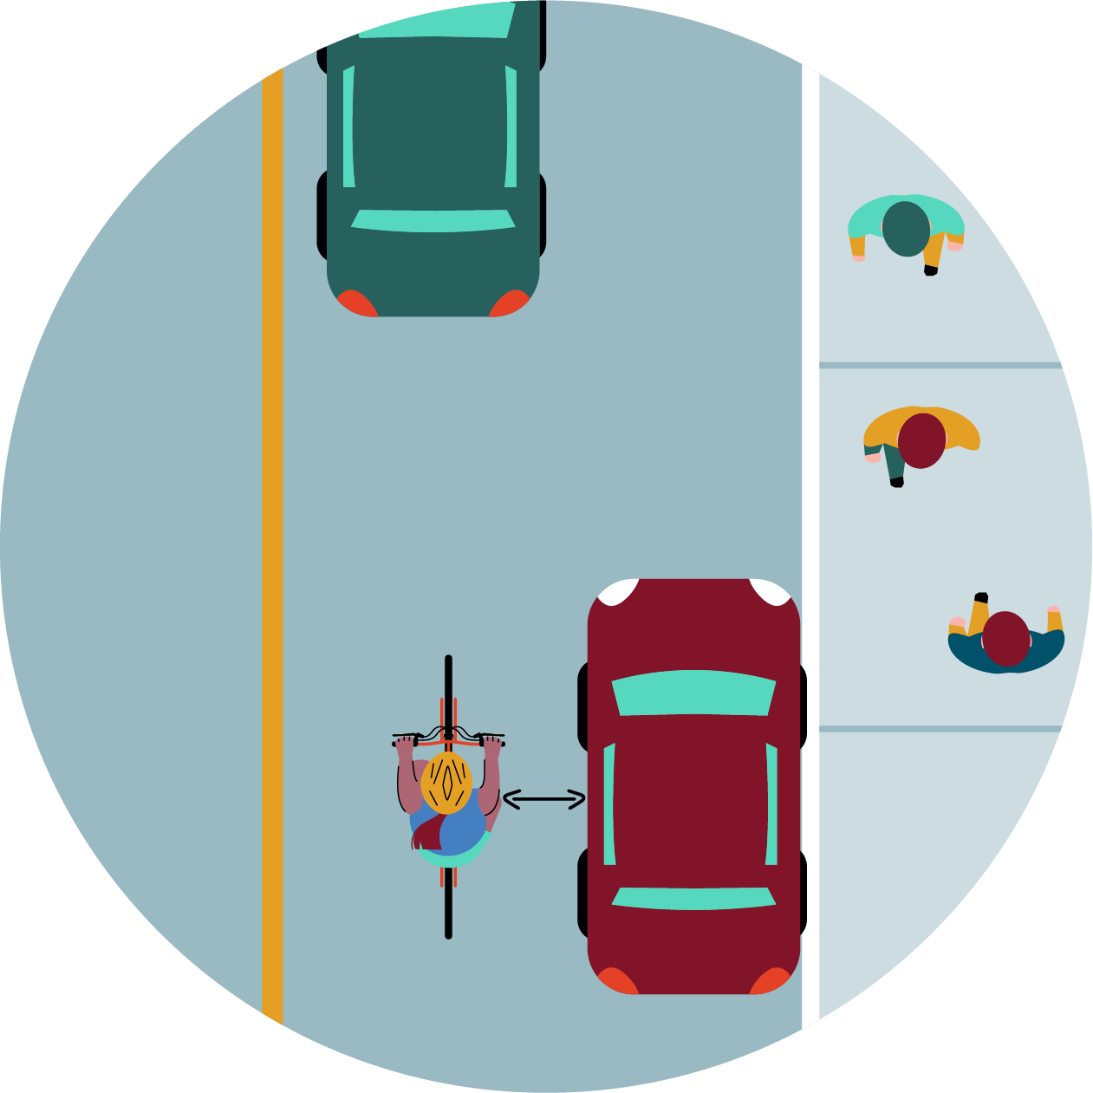
Les règles de circulation
Tenir le guidon, garder les pieds sur les pédales, rester assis
Être seul sur le vélo
Circuler dans le bon sens
Notes:
Circuler dans le bon sens :
À droite de la route
Dans la même direction que les voitures
À une distance sécuritaire des voitures stationnées

Slide 19
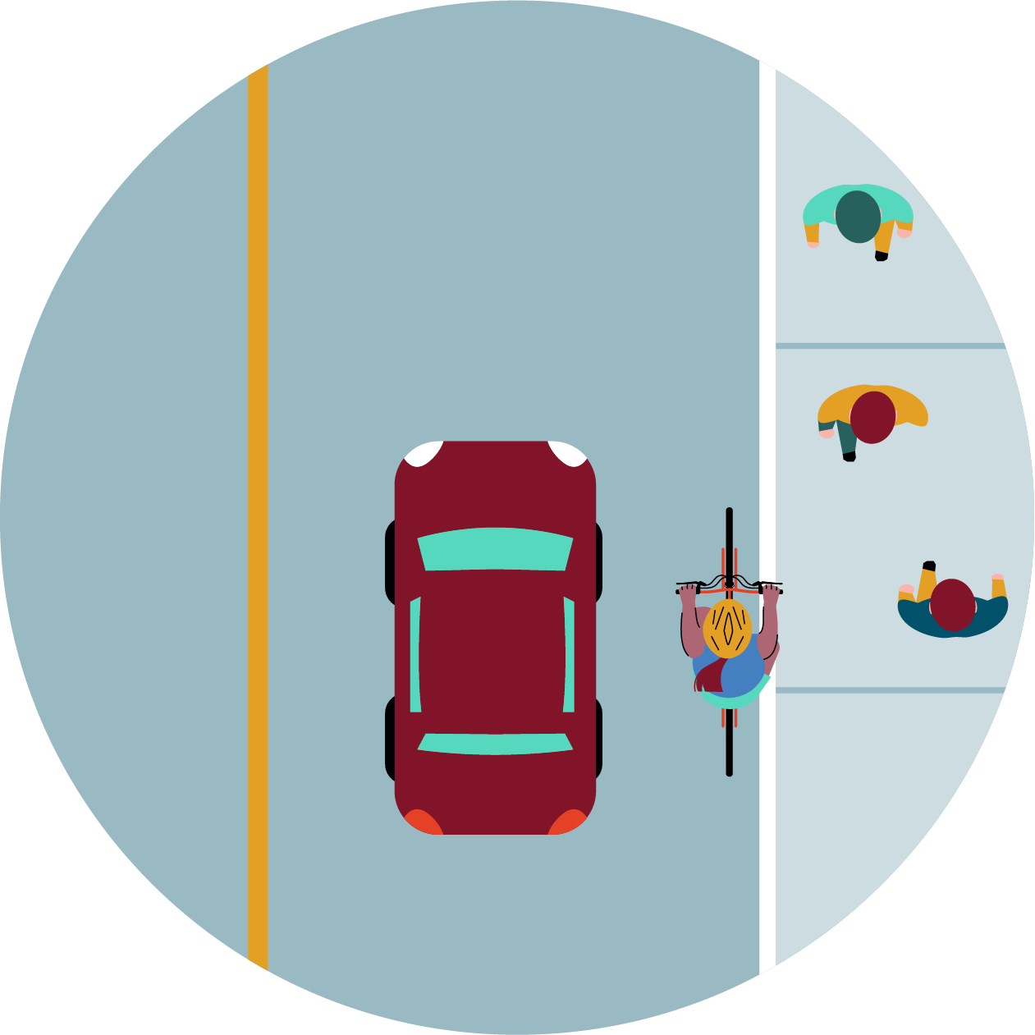
Les règles de circulation
Circuler dans la rue
Rouler en file
Adapter sa vitesse
Notes:
Trottoirs :
Autorisés seulement si nécessaire ou signalisation
Donner priorité aux piétons

Slide 20
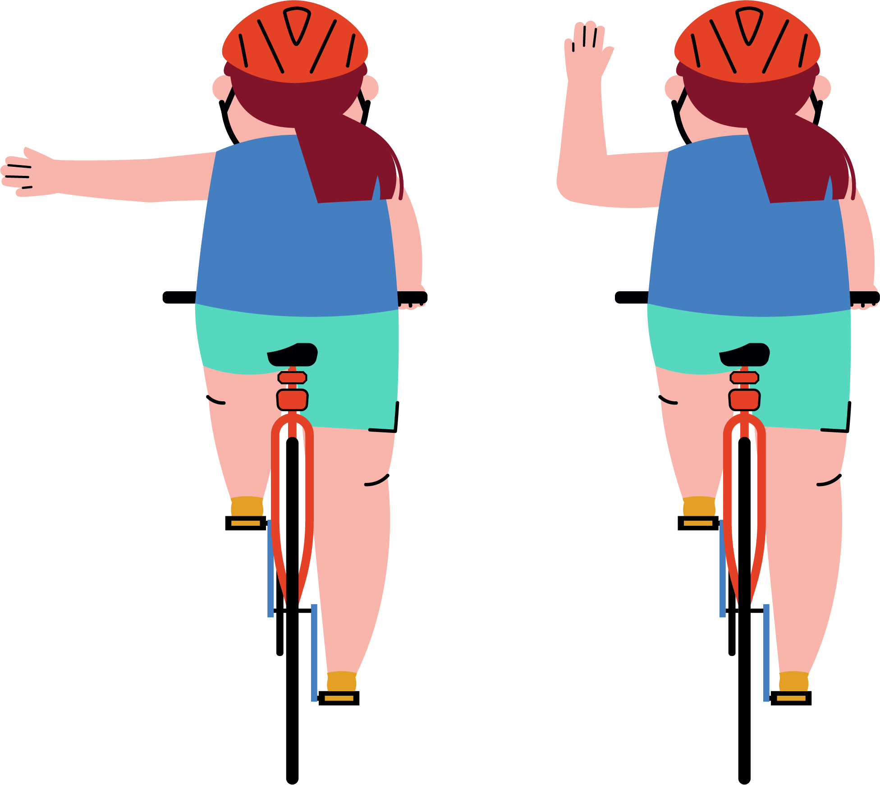
Les règles de circulation
Utiliser le code gestuel
Respecter la priorité de passage
Au feu pour piétons : arrêter et laisser passer
Notes:
Lorsque le feu pour piétons est activé, il faut arrêter complètement et laisser traverser les piétons, s’il y en a. Par la suite, il est possible de continuer sa route. ​

Slide 21
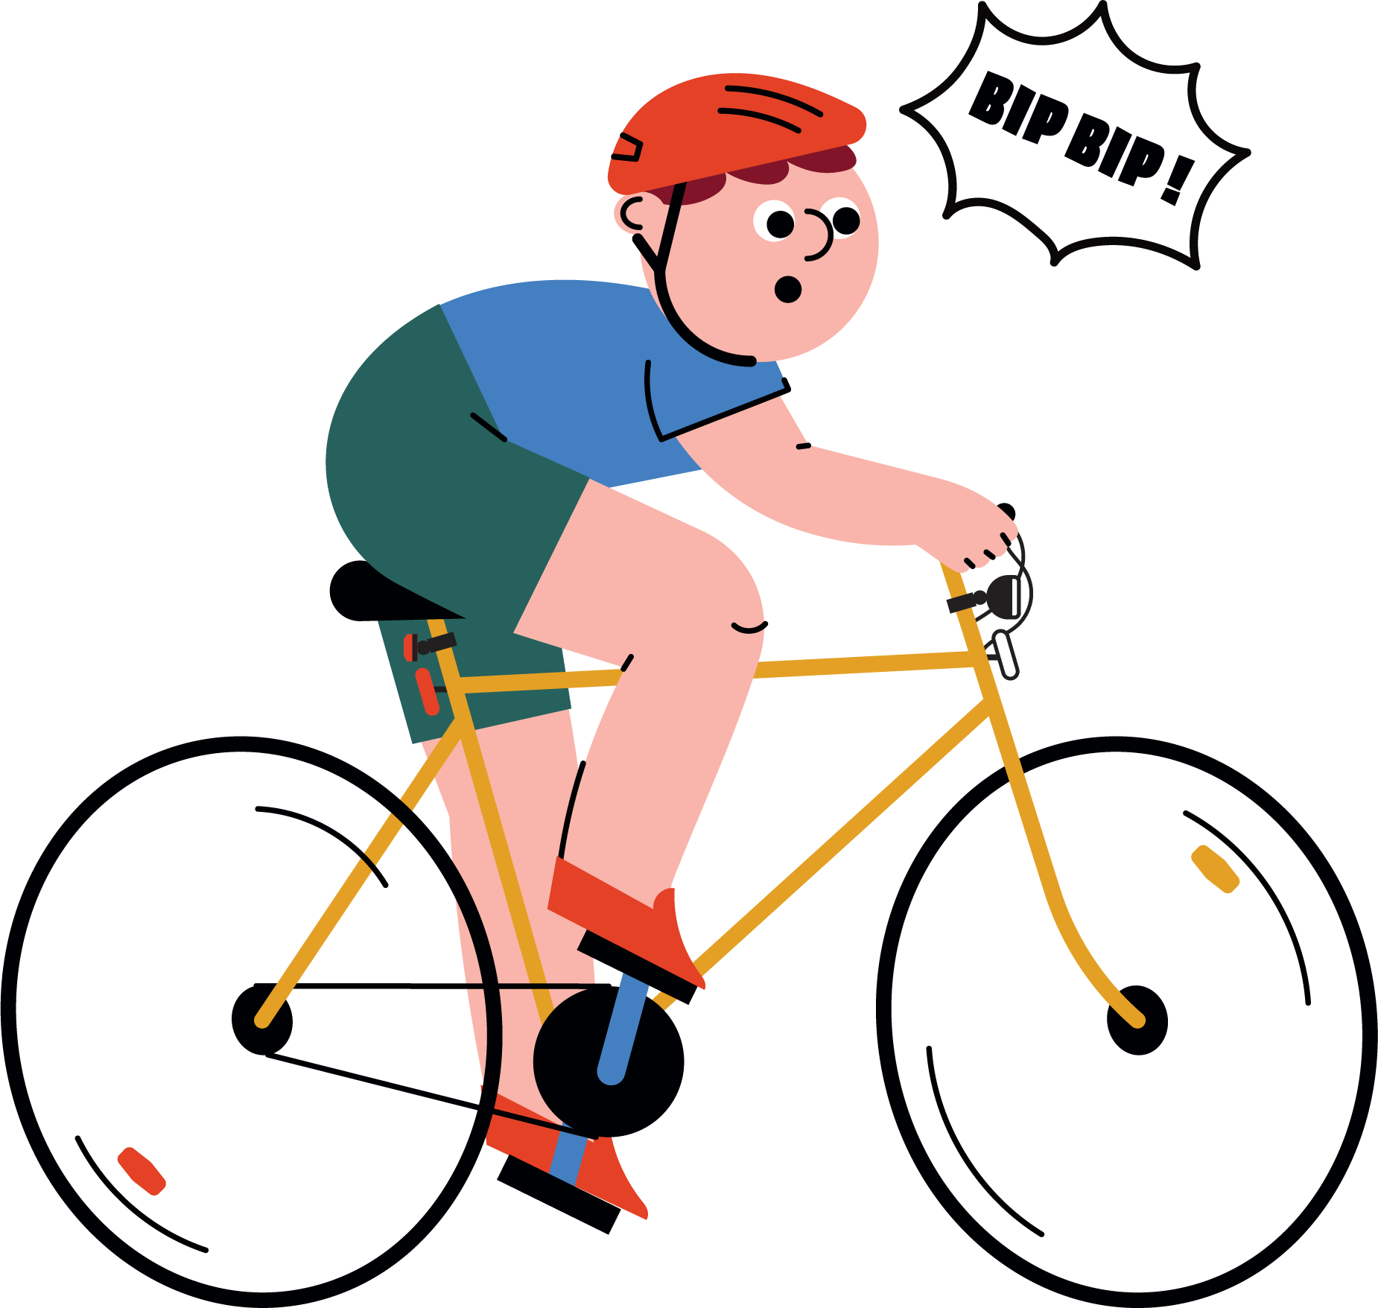
Les règles de circulation
Laisser passer les autres usagers avant de sortir d’une entrée
Ne pas porter d’écouteurs
Freiner en utilisant les deux freins

Slide 22
Section 3
J’observe, j’anticipe et je m’adapte…
Sortir d’une entrée privée
Protection des autres usagers
Reconnaissance des risques

Slide 23
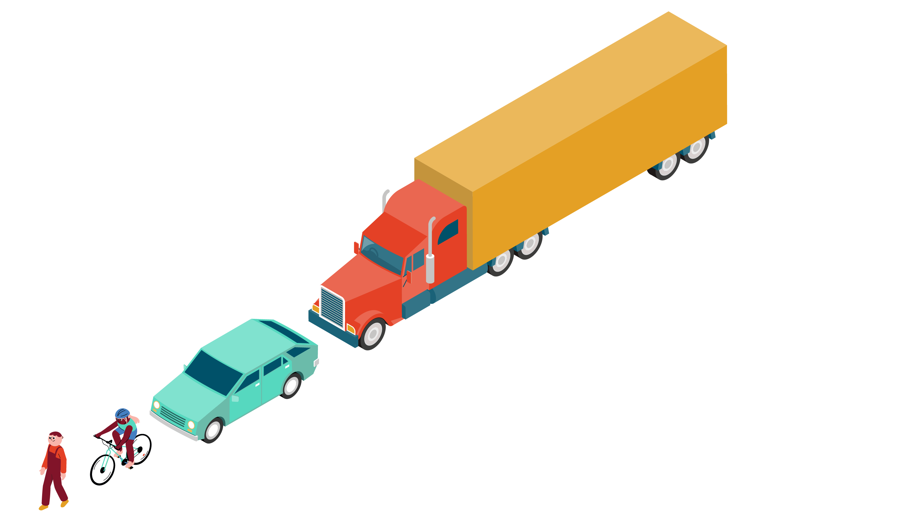
Protection des autres usagers et principe de prudence
Notes:
Tous les usagers de la route doivent agir avec prudence et respect, particulièrement envers les usagers plus vulnérables.
Exemple
Les automobilistes doivent redoubler de prudence et agir en anticipant la présence des cyclistes et des piétons, parce qu’ils sont davantage protégés en cas de collisions. Et les cyclistes doivent faire de même à l’égard des piétons. C’est ce qui s’appelle le principe de prudence.
Ce principe rappelle aussi que tous doivent adopter des comportements sécuritaires afin d’assurer leur propre sécurité.

Slide 24
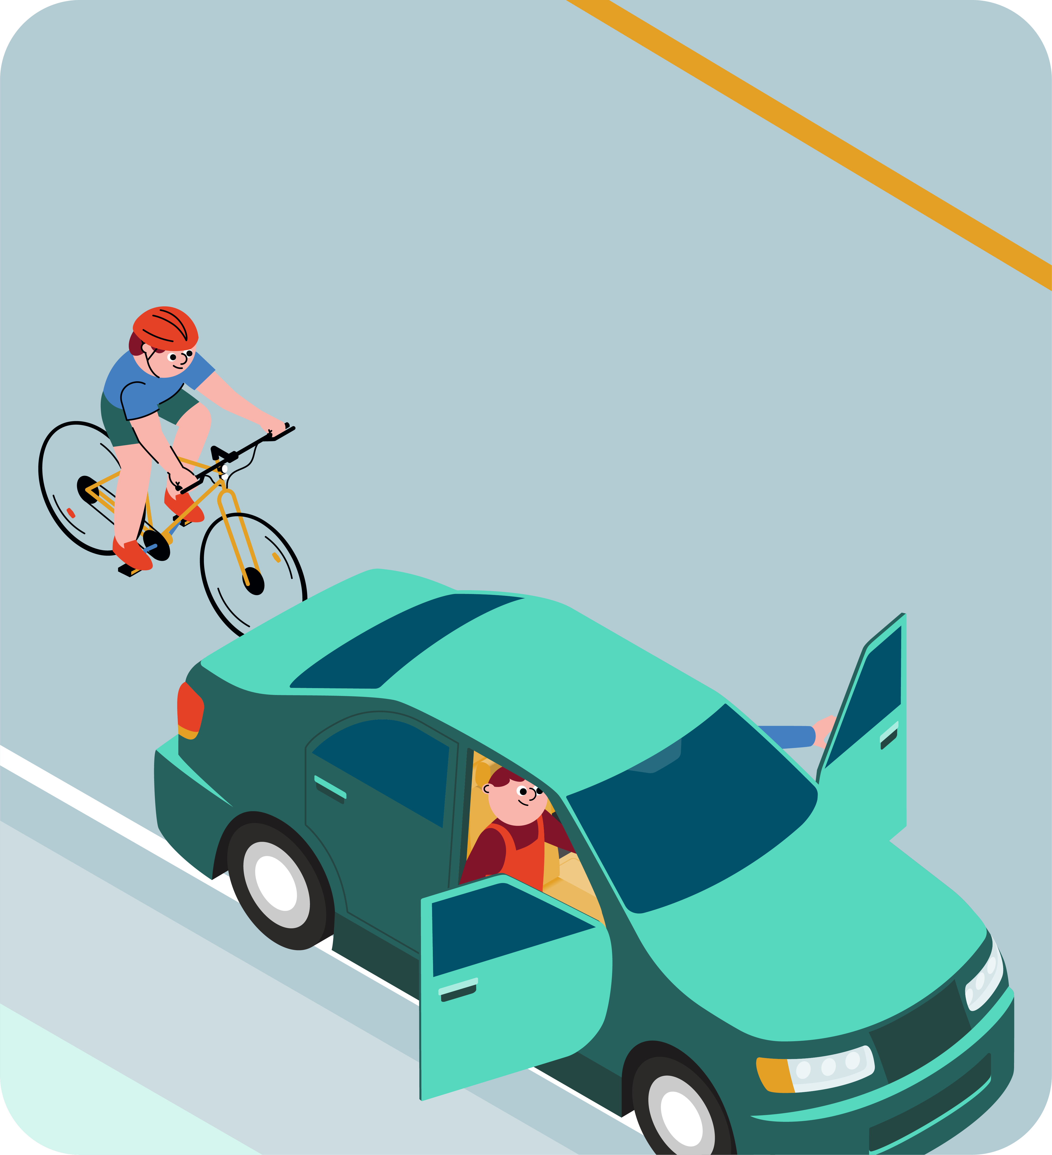
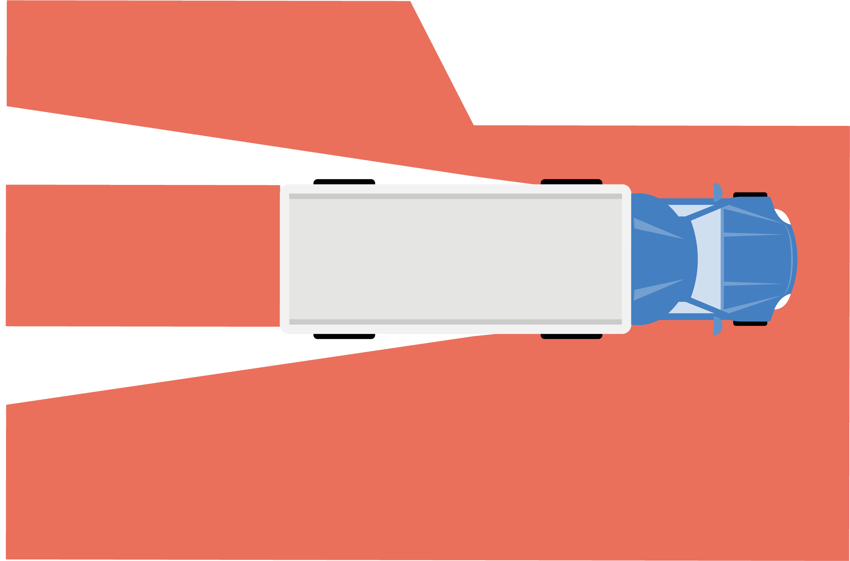
L’emportiérage
Les angles morts
Notes:
Emportiérage
Risque lorsqu’une portière s’ouvre au passage d’un cycliste
Prévention :
Garder une distance d’un bras des voitures
Observer les indices (véhicule qui vient de se stationner, lumières allumées)
Les angles morts
Zones invisibles pour les conducteurs
Plus le véhicule est gros, plus ils sont nombreux
Éviter de s’y trouver

Slide 25
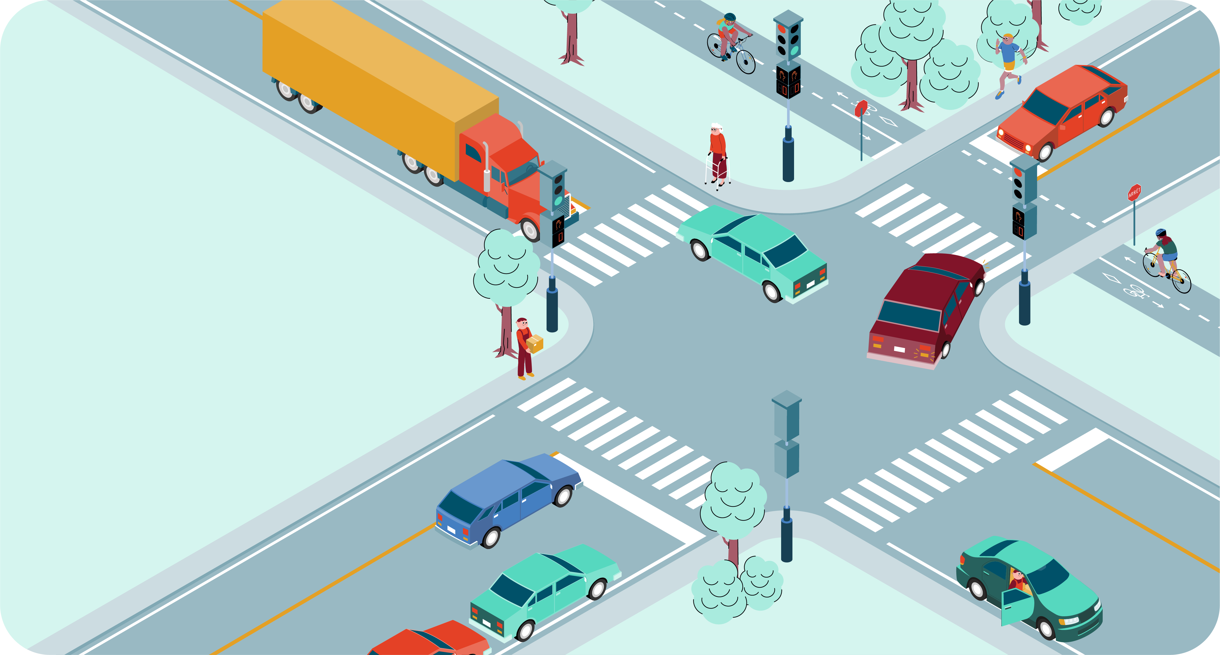
Les intersections
Notes:
Endroit où plusieurs routes se croisent
Présence de divers usagers (automobilistes, cyclistes, piétons)
Redoubler de prudence
Établir un contact visuel avant d’agir

Slide 26
Les passages pour piétons
Notes:
Peuvent être hors intersection
Toujours donner priorité aux piétons

Slide 27
Situations diverses
Notes:
Peuvent être hors intersection
Toujours donner priorité aux piétons
D’autres situations courantes peuvent survenir. Exemples : le freinage brusque d’un véhicule, un virage à droite sans clignotant, obstacle à éviter, etc.
Conseils
Observer les feux arrière des véhicules.
Anticiper les virages à droite des véhicules.
Être plus attentif près des entrées.

Slide 28
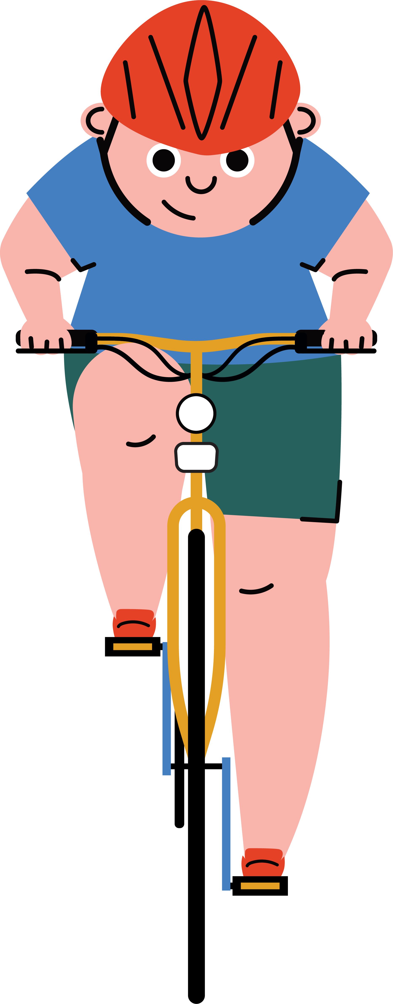



Félicitations!
Vous êtes maintenant
des génies du vélo!

